Slide 1
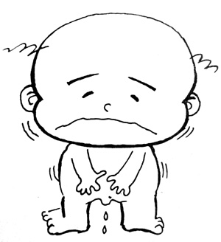
‘ ระบบขับถ่ายปัสสาวะ
มีหน้าที่กรองของเสียและสารพิษออกจากเลือด
โดยกำจัดออกจากร่างกายในรูปของน้ำปัสสาวะ

Slide 2
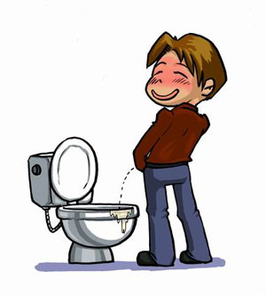
อวัยวะที่เกี่ยวข้องกับระบบขับถ่ายปัสสาวะ มีดังนี้
ไต - มี 2 ข้าง รูปร่างคล้ายเมล็ดถั่วแดง
- มีหน้าที่กรองปัสสาวะออกจากเลือด โดยการกรอง
ของเสีย เช่น ยูเรีย เกลือแร่ น้ำ ออกจากเลือดที่ไหล ผ่านเข้ามาให้เป็นน้ำปัสสาวะ แล้วไหลผ่านกรวยไตลงสู่ท่อไตเข้าไปเก็บไว้ที่ท่อปัสสาวะ
ท่อไต - เป็นทางผ่านของปัสสาวะจากไตไปสู่กระเพาะปัสสาวะ
กระเพาะปัสสาวะ - รองรับน้ำปัสสาวะจากไต ที่ผ่านมาทางท่อไต
ท่อปัสสาวะ - ท่อนี้ต่อจากกระเพาะปัสสาวะไปสู่อวัยวะเพศ
เพื่อไหลออกสู่ภายนอก

Slide 3
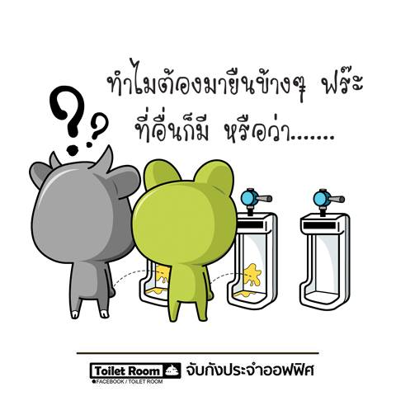
ความสำคัญของระบบขับถ่ายปัสสาวะ
กำจัดของเสียออกจากร่างกาย
ช่วยควบคุมปริมาณของน้ำในร่างกายให้สมดุล

Slide 4
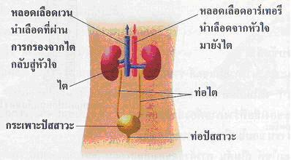
รูปภาพอธิบายกระบวนการทำงานของระบบขับถ่ายปัสสาวะ

Slide 5

จากภาพอธิบายกระบวนการทำงานของระบบขับถ่ายปัสสาวะ
ไตจะทำหน้าที่กรองของเสียที่อยู่ในเลือด รวมทั้งน้ำบางส่วน
แล้วขับลงสู่ท่อไต เราเรียกน้ำและของเสียที่ถูกขับออกมาว่า “ปัสสาวะ”
และท่อไตจะบีบตัวเป็นระยะๆเพื่อให้ปัสสาวะไหลลงสู่กระเพาะปัสสาวะทีละหยดจนมีน้ำปัสสาวะปริมาณ 200–250 ซีซี
จากนั้นกระเพาะปัสสาวะจะหดตัวทำให้รู้สึกเริ่มปวดปัสสาวะ
แล้วถูกขับผ่านท่อปัสสาวะออกจากร่างกาย

Slide 6

การสร้างเสริมและดำรงประสิทธิภาพของระบบขับถ่ายปัสสาวะ
ดื่มน้ำสะอาดวันละ 6-8 แก้ว
หลีกเลี่ยงการรับประทานผักที่มีสารอ็อกซาเลทสูง เช่นหน่อไม้
รับประทานอาหารประเภทเนื้อสัตว์ เพราะมีสารฟอสเฟสสูง
ลดอัตราการเกิดนิ่วในไต
ไม่ควรกลั้นปัสสาวะไว้นานๆจะทำให้เกิดโรคนิ่วในไต หรือกระเพาะปัสสาวะอักเสบหรือกระเพาะปัสสาวะอักเสบได้

Slide 7
